Slide 1
第五章 交通运输布局及其影响 P₇₇-P₈₈
第一节交通运输方式和布局
第二节运输方式和布局变化的影响
问题研究 北京的自行车是多了还是少了

Slide 2
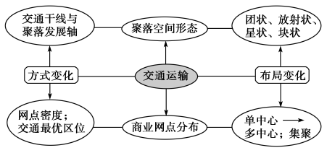
第二节运输方式和布局变化的影响
学 习 目 标 | 思 维 导 图
1.了解交通运输方式和布局变化对聚落空间形态的影响。 2．理解交通运输方式和布局变化对商业网点分布的影响。 3．能够根据相关资料，分析交通运输方式和布局变化对聚落形态与商业网点分布的影响。

Slide 3
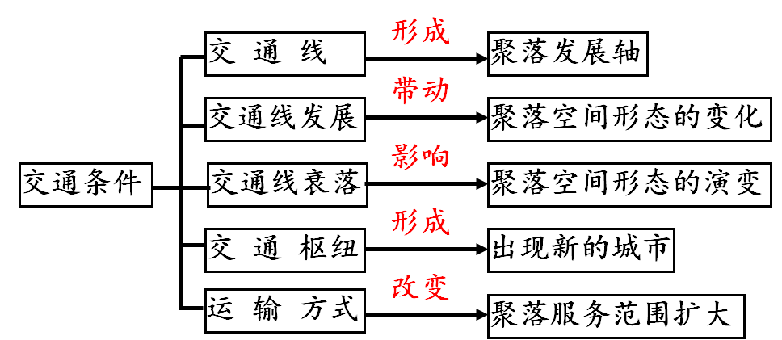
一、对聚落空间形态的影响
1．交通条件对聚落空间形态的影响

Slide 4
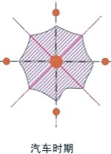
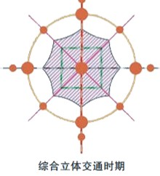
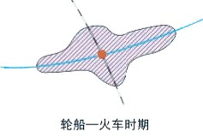
说明不同时期城镇城区规模及空间形态的发展变化。

Slide 5
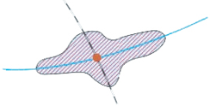
①古代
运输方式：陆运
运输工具：步行、马车
聚落分布：交通线路交汇处
聚落形态成因：交通工具简单，靠人力畜力，域镇居民生产与生活范围较小.
聚落形态：小范围的带状、块状
②近代
运输方式：水运、铁路
运输工具：轮船、火车
聚落分布：沿江河湖泊、铁路分布
聚落形态成因：随着交通的变化，人们生产生活空间以及城镇规模扩大，居民可在较大的空间范围选择居住地，城镇空间沿主要交通干线向外扩展呈星形分布
聚落形态：多呈条带状或星状

Slide 6
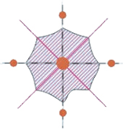
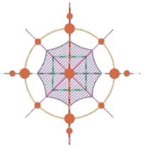
③现代—汽车时期
运输方式：公路
运输工具：汽车
聚落分布：沿公路分布
聚落形态成因：汽车的普及、城市公路系统的建立，使人们出行更便捷，区域空间进一步扩大.
聚落形态：呈多层次星状
③现代—综合运输时期
运输方式：公路、铁路、水运等综合运输
运输工具：汽车、火车、轮船、飞机等
聚落分布：沿主要交通干线分布
聚落形态成因：高架路、轨道交通等的建设促进了城市综合立体交通的发展。城镇联系加强，出现城市群
聚落形态：出现立体化城市群，呈组团状

Slide 7
说明不同时期城镇城区规模及空间形态的发展变化。
古代交通工具简单，交通运输主要靠人力畜力，域镇居民生产与生活范围较小，城镇空间形态多呈带状、块状分布。
在近代，随着运输方式的变化，人们生产生活空间以及城镇规模扩大，居民可在较大的空间范围选择居住地，城镇空间沿主要交通干线向外扩展呈星形分布。
在现代，城镇汽车的普及、城市路网及高速公路系统的建立，使人们出行更便捷，区域空间进一步扩大。而高架路、轨道交通等的建设促进了城市综合立体交通的发展。
随着交通联系进一步加强，一定区城范围内相邻的城镇结合为一个有机整体，城市空间规模扩大，形态变化更多、更灵活。

Slide 8
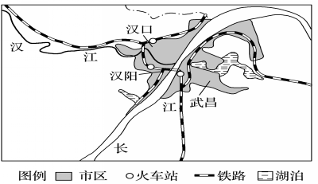
1．交通条件对聚落空间形态的影响
⑴聚落空间形态沿交通干线扩展，交通干线成为聚落的主要发展轴。如株洲：沿铁路发展；武汉：沿长江分布，进一步沿公路、铁路多轴向发展。
我国南方河网稠密，水运便利，城市的分布、形态有什么特点？——城市多沿河分布，城市形态沿河伸展成条带状。

Slide 9
1．交通条件对聚落空间形态的影响
⑵交通运输网的形成，促使多个城市相互连接，形成沿交通网分布的大城市带。如美国东部的波士顿—纽约—华盛顿大城市带，由主要的高速公路及铁路等运输干线相连。

Slide 10
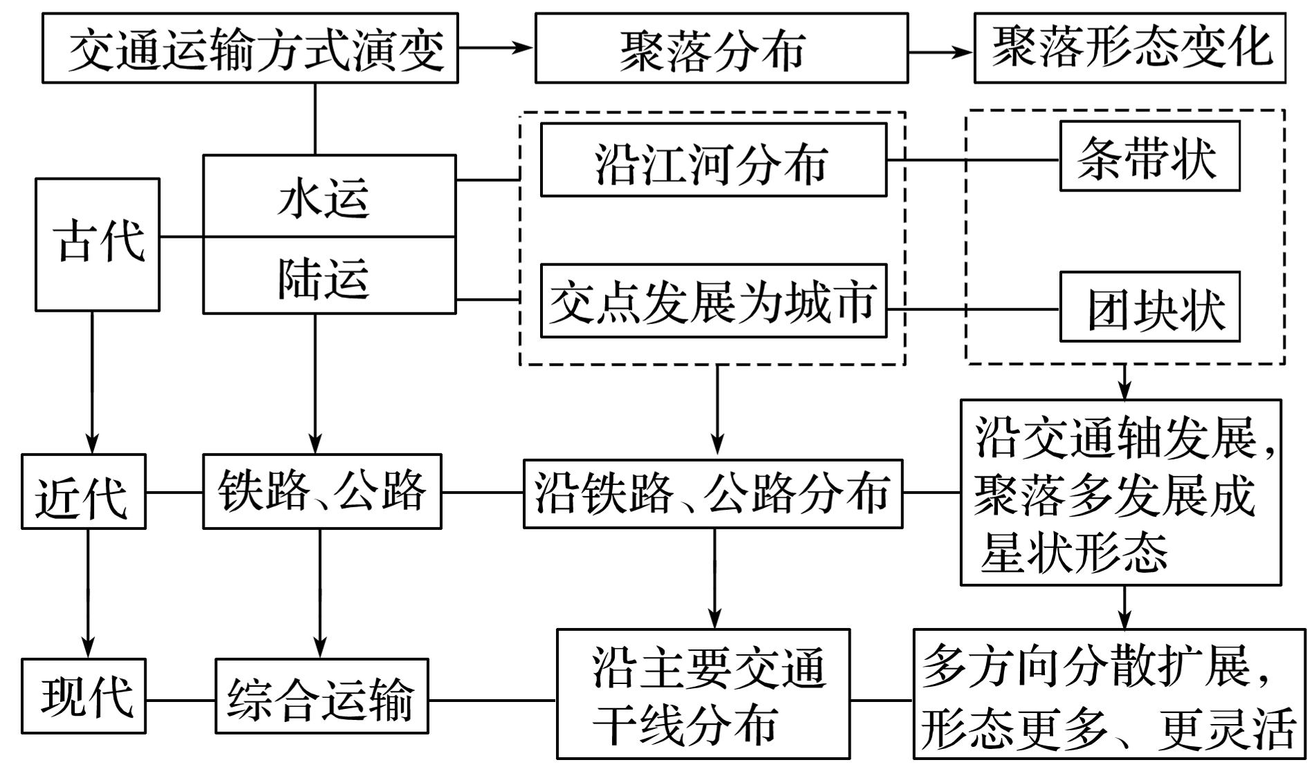
一、对聚落空间形态的影响
2.交通运输布局变化的影响

Slide 11
一、对聚落空间形态的影响
2.交通运输布局变化的影响
一个地区主要交通方式发生变化，会引起该地区聚落空间形态的变化。
表现 | 典例
新的交通方式发展会带动聚落空间形态的变化 | 嘉兴市：城市形态随水路和陆路运输的发展而变化
某种交通方式的衰落会影响聚落空间形态的演变 | 大运河沿岸城市：清末大运河的淤塞、海上运输的发展和京沪铁路的建成，沿运河城市发展缓慢，但沿河伸展的空间形态基本保持不变

Slide 12
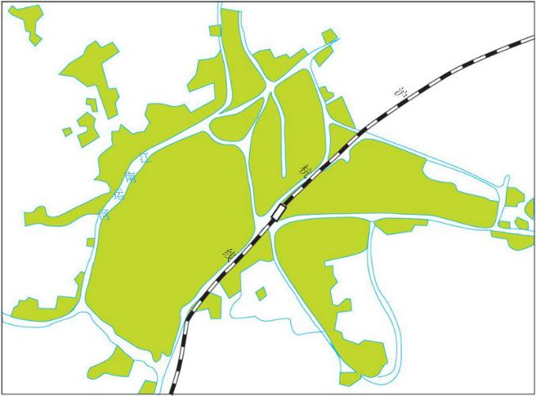
时 间
城市形态及变化特点
变化原因
唐宋时期
团块状地域形态
初始状态
沿环城河道向东、北两个方向伸展
城区河流频繁淤塞，不能通行漕运大船
明清时期
1909年
沿铁路迅速延展
沪杭铁路通车
新中国成立
仍以沿河伸展为主
陆路交通发展缓慢
20世纪50年代
中期至60年代初
向外扩张，呈松散状
城市外围建立了许多工厂
20世纪70年代
以老城区为中心，沿四条对外公路及大运河伸展
公路运输迅速发展
城市形态逐渐演变呈星状
发展趋势：团块 分散形态 大团块
放射状道路网形成—多方向、沿交通轴放射状发展（星状）

Slide 13
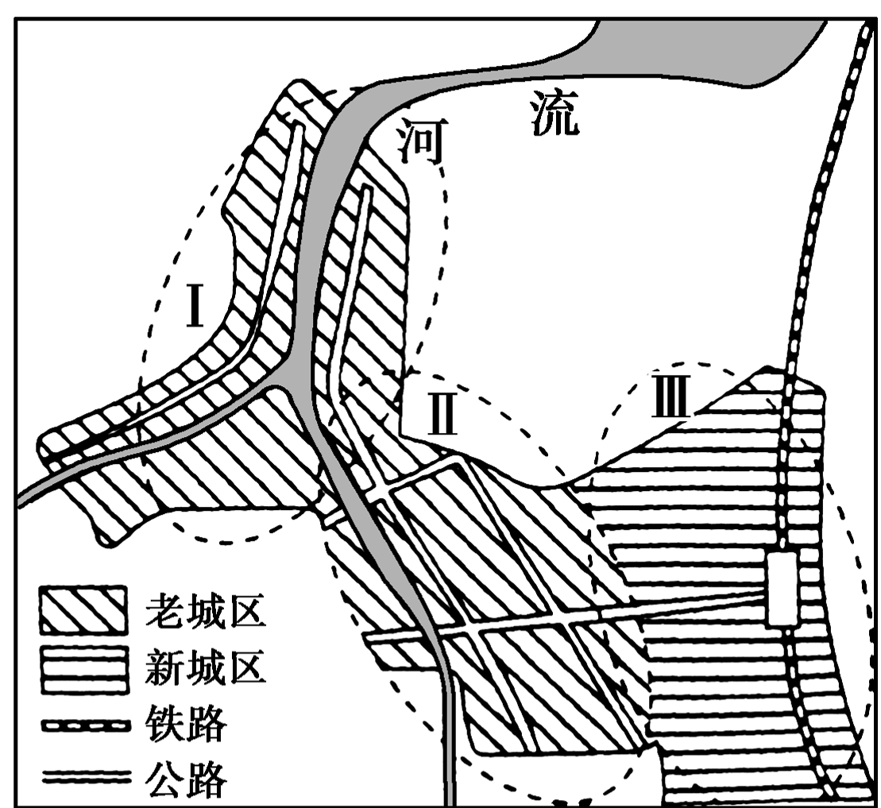
一、对聚落空间形态的影响
2.交通运输布局变化的影响
一个地区主要交通方式发生变化，会引起该地区聚落空间形态的变化。
图中Ⅰ、Ⅱ、Ⅲ为该城市三个发展阶段的空间布局
——交通运输的发展

Slide 14
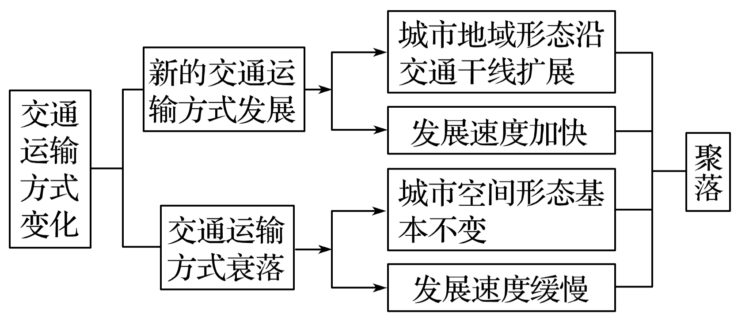
2.交通运输布局变化的影响
交通运输布局变化（运输方式、运输网的线与点）的影响：聚落的分布、规模、形态、发展速度

Slide 15
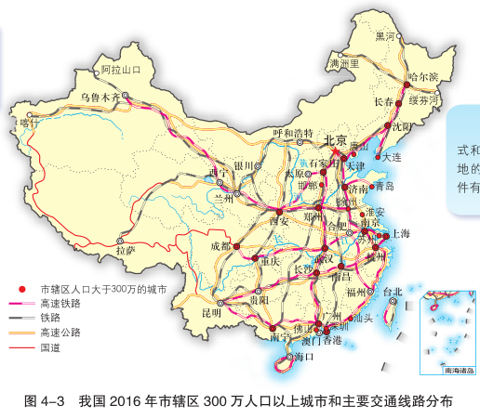
二、交通运输方式和布局对集镇发展的影响

Slide 16
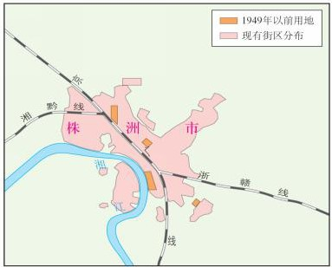
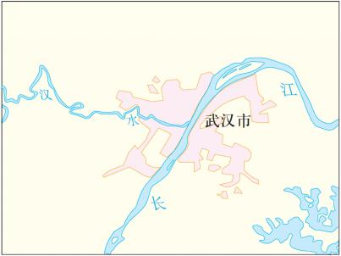
铁路
株洲等沿线城市
公路
河道
武汉等沿河城市

Slide 17
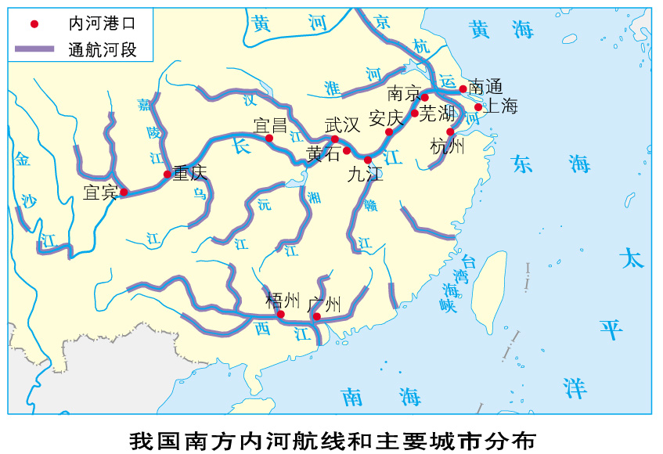
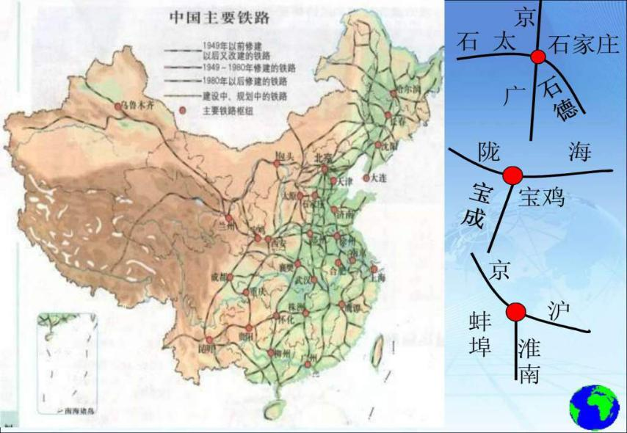
火车拉来的城市

Slide 18
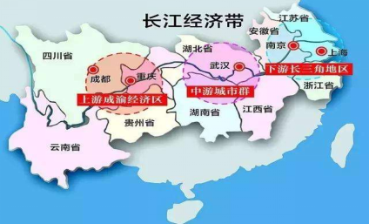
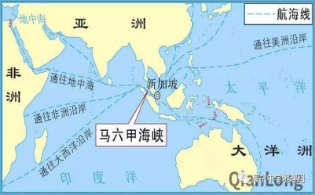
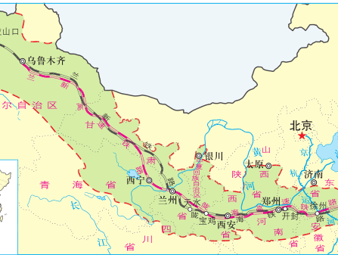
上海位于长江河口地区，武汉位于汉江与长江的汇合处，重庆位于嘉陵江与长江的汇合处。
从20世纪60年代中期开始,新加坡推行出口导向型工业战略,依托港口优势,重点发展与石油运输和港口服务相关的炼油、石油化工、修造船、钻井平台制造等工业。工业的迅速发展还带动国民经济其他部门的发展。新加坡由此成为马六甲海峡最重要的港口,是联系亚、欧、非、大洋洲的“十字路口”航海枢纽

Slide 19
交通运输条件的变化对城市的影响
京沪铁路的建设——兖州、德州、蚌埠发展迅速

Slide 20
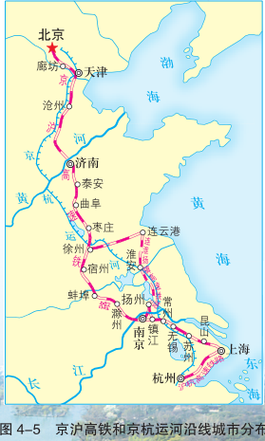
地处江苏省中部的扬州，南临长江，京杭运河纵贯南北，有“淮左名都”“富甲天下”的美誉，至今有近 2 500 年的历史。自隋炀帝开凿大运河以后，古代扬州几度繁荣，曾成为我国水陆交通枢纽和盐运中心，南北漕运的咽喉，东南第一大都会。北宋时，扬州商业进一步繁荣，是当时我国东南部的经济文化中心，与都城开封相差无几。元、明两代，随着运河的几次整治，恢复了曾一度中断的漕运，扬州迅速繁华起来。清代前期，扬州城市人口超过 50 万，为当时世界上著名大城市之一。结合材料思考：
1.扬州的形成与兴盛得力于哪种运输方式；
2.扬州市的布局沿什么分布，形态如何；
3.所有城市都和扬州的布局一样吗？
水运
沿河分布，呈条带状
不一定，需根据当地的自然环境和社会经济因素具体分析。

Slide 21
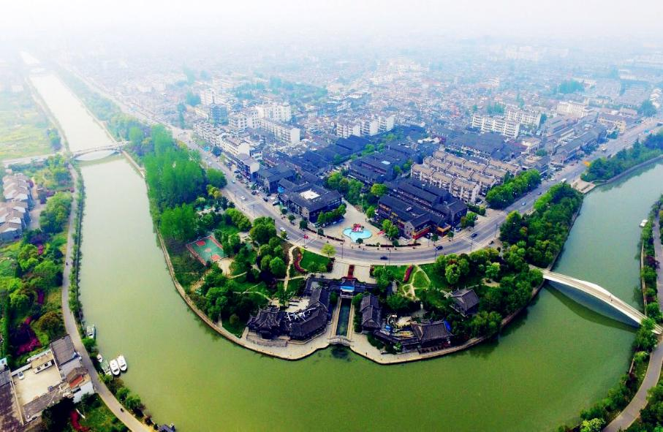

Slide 22
自清代中叶以后，随着大运河的淤塞，以及社会经济环境的改变，扬州城市发展缓慢，甚至停滞。中华人民共和国成立后，现代化陆路交通的发展，京杭运河的大规模疏浚，使古城扬州焕发了青春。随着连（连云港）淮（淮安）扬（扬州）镇（镇江）高速铁路的修建，扬州将进入全国高速铁路网中。结合材料思考：
1.扬州衰落的原因。
2. 高速铁路网沿线城市兴起的原因。
大运河淤塞，丧失交通优势
高铁网带来了新的交通优势

Slide 23
时期 |  | 交通变化 | 城市发展
古代扬州 | 春秋 | “邗沟”水运 | 繁华都市：全国最大的海盐集散地
 | 隋唐 | 京杭大运河漕运
 | 明清 | 水陆交通发达
近代扬州 | 19世纪初 | 海运兴起，黄河改道，京杭大运河山东段淤废 | 逐渐衰落：内河水运枢纽地位衰落
 | 20世纪初 | 海运取代运河漕运，津浦铁路建成通车
今日扬州 | 1949年以来 | 多次整治京杭大运河，改善通航条件 | 大运河保护和旅游资源开发推动了扬州地区的繁荣和发展， 重新焕发活力：“宁镇扬一体化”建设
 | 21世纪 | “中国大运河”入选《世界遗产名录》
 |  | 已建成水、陆、空立体交通运输网络；城市轨道交通相互连通

Slide 24
三、对商业网点分布的影响
商业:
商业是专门从事商品的收购、销售、调运和储存的行业。
商业中心
人们从事商业活动，都要在一定的地点、一定的场合进行。某个地点进行商业活动的人多了，商品交换的数量、品种多了，就逐渐发展成为市场，成为商业中心。
商业网点：由若干个商店组成。
包括零售商店,商品交易市场,旧货市场,汽车交易市场,物流基地,餐饮店及其他生活服务业设施等。
商业网点要尽量靠近商品产地和消费区，以降低成本，取得较好的经济效益，交通运输技术的进步，促进了商品的流通。

Slide 25
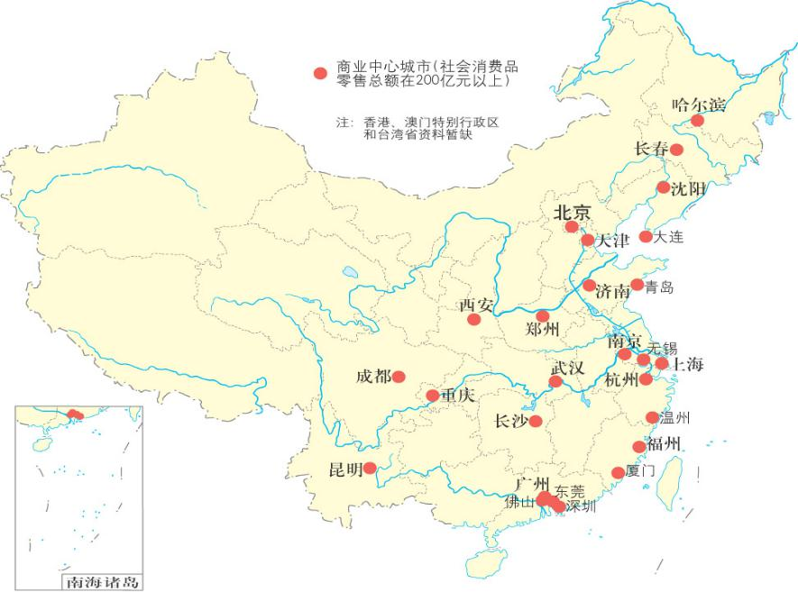
商业是城市发展的重要标志。
商业中心（城市）:具有商业职能的中心城市，能在一定区域内起着组织商业流通的枢纽作用。
形成条件：⑴具有丰富稳定的商品来源区和销售区；⑵便利发达的交通条件（运输和通信）。即经济发达，人口稠密，交通便利。
上海、北京、天津、沈阳、哈尔滨、大连、西安、重庆、成都、武汉、南京、广州、深圳、香港

Slide 26
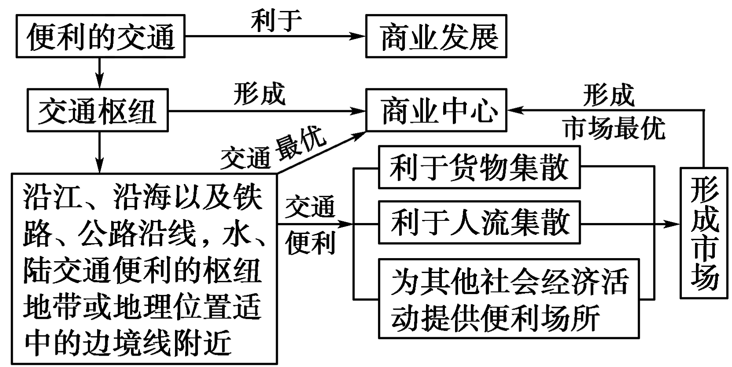
交通运输对商业中心形成与发展的影响。

Slide 27
商业中心是地区和城市的物资集散中心和综合服务中心
商业中心的组织形式：商业街和商业小区（城市功能分区）
主要区位因素——消费市场和交通通达度
商业街：市场最优原则——城市的几何中心处
交通最优原则——市区环路边或市区边缘的高速公路沿线（大型批发市场）。
实例：沃尔玛购物广场和部分超市分布在城市的边缘地区，其考虑的主要区位因素是交通便利。
商业小区：分布于居民小区内，满足消费者的日常生活需求（市场最优）。方便人们购物，节省时间，考虑的因素主要是距离。

Slide 28
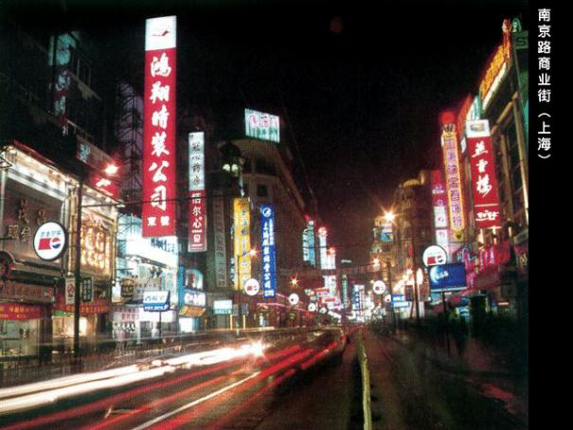
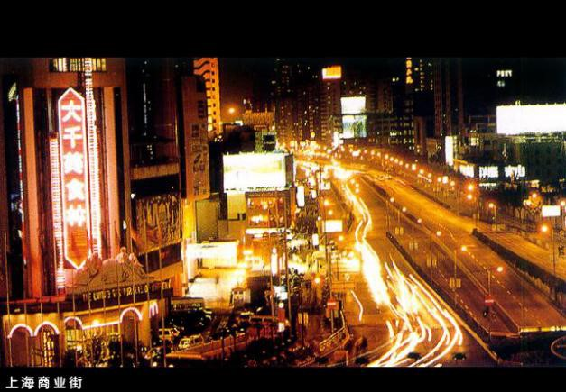
商业街

Slide 29
商业中心与商业网点相比有什么不同
 | 位置 | 组织 形式 | 交通条件 | 主要职能 | 商品种类 | 专业性能
商业中心 | 区域核心位置 | 商业街、商业小区 | 便捷；对交通运输要求高 | 城市和地区的物资集散中心和综合服务中心 | 多 | 突出
商业网点 | 散布于居民区或广大乡村 | 若干个商店 | 对交通运输要求低 | 为消费者提供提供购物服务 | 少

Slide 30
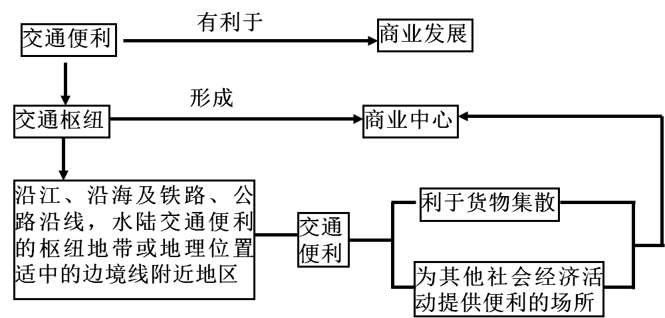
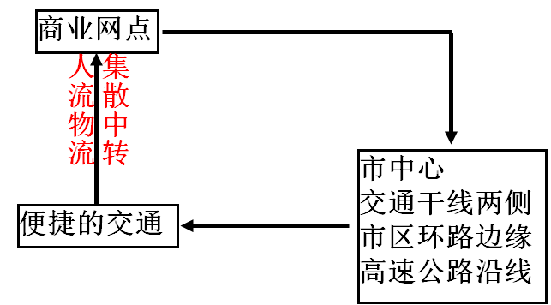
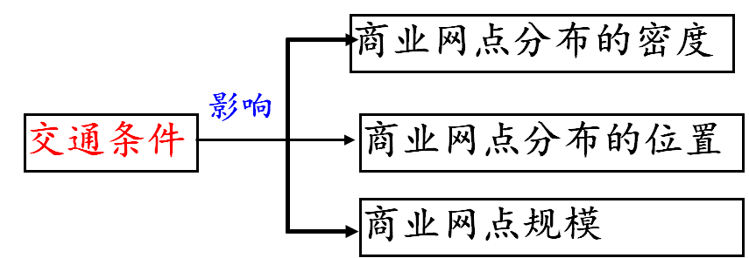

Slide 31
二、对商业网点分布的影响
1．影响商业网点分布的密度
地形 | 交通运输布局状况 | 商业网点密度 | 成因
山区 | 地势起伏，交通运输线路稀少，运输方式单一 | 小 | 地势起伏大→交通运输线路稀少，方式单一→商品流通，尤其是区际商品流通难以建立和发展→商业网难以伸展
平原 | 地形平坦，交通便利，交通运输方式多样 | 大 | 平原地区→交通运输便利→区际商品流通便利、居民点多→商店众多，尤其是道路交叉路口和居民点较集中的地区商店密度更大

Slide 32
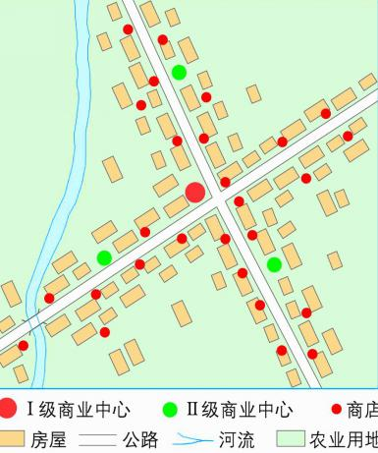
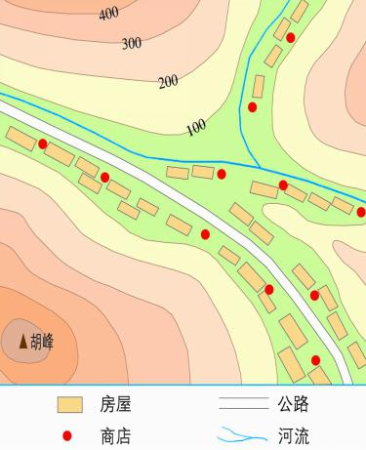
平原的商业网点示意
山区的商业网点示意

Slide 33
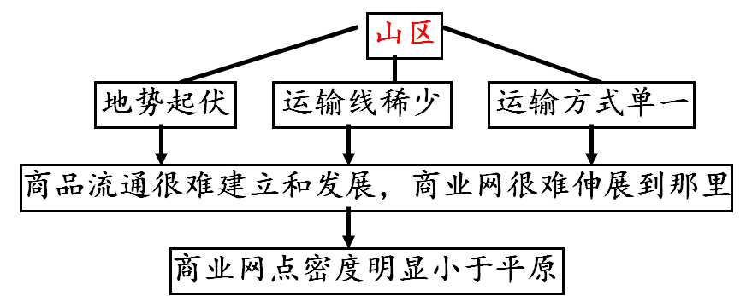
山区聚落的分布特点是沿公路和河流呈带状分布；
临近公路与河流的地方交通便利。
山区商业网点密度比平原地区小，原因是山区路况差，交通不如平原便利，吸引的购物者比平原少

Slide 34
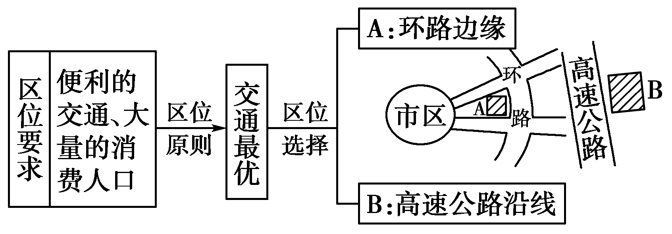
2.交通运输影响商业网点分布的位置

Slide 35
三、交通运输的变化对商业网点的影响
集装箱运输与现代物流业的发展：出现了各类型的专业化超市、市场、连锁店
城市交通改善：出行范围逐步扩大，多功能的大型购物休闲中心应运而生
电子计算机、互联网技术的发展：商业网络的组织形式发生显著变化，网上购物、电子商务、无人售货等新兴的购物方式正在推广，受交通运输的影响较小。

Slide 36
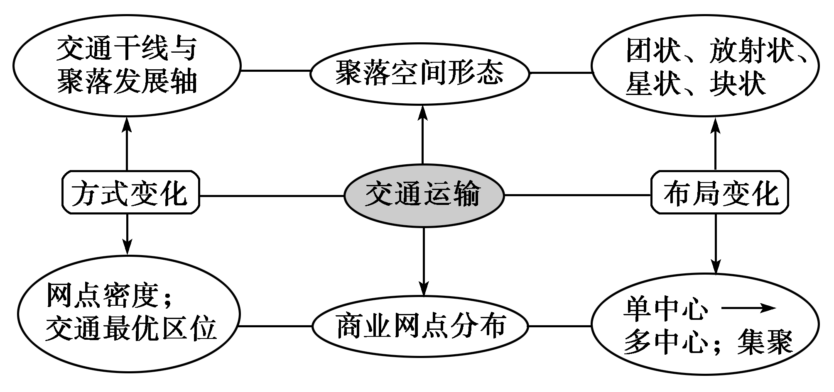
小结
与商业活动的关系
商业网点密度
山区乡村
商业网点形成
商业网点布局
商业中心
商业活动作用
交通运输
平原城镇
商业网点
商业效益和组织形式

